Slide 1
Kurz řízení inovačních projektů
Fáze 3: Návrh (Design)
Lukáš Melecký & Michaela Staníčková

Slide 2
Návrh projektu: Základní vymezení
Zásadní krok k úspěšnému projektu!
Strategická organizace myšlenek, materiálů a procesů k dosažení cíle projektu, výsledku a výstupu.
Jedna z prvních povinností projektového manažera daného projektu.
Fáze projektového cyklu, která zahrnuje soubor rozhodnutí o plánování způsobu řízení a správy projektu ve fázi realizace.
Pohled představující projektový plán z hlediska trojího omezení projektu (rozsah - čas - náklady).

Slide 3
Návrh projektu: Obsah
Celkový popis projektu (plán projektu).
Odpovědnost za dokončení projektu.
Cíle, výstupy a výsledky projektu.
Popis, kdy bude dosaženo všech nastavení projektu (cílů, výstupů a výsledků).
Časový harmonogram, kdy budou dokončeny hlavní výstupy, produkty nebo funkce.
Odhad rozpočtu projektu a nástin způsobu monitorování a hodnocení pokroku v projektu.

Slide 4
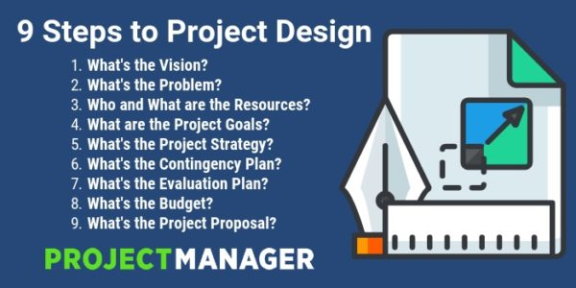
Návrh projektu: Základní kroky
Zdroj: Ray [online] (2018)

Slide 5
Zadání a specifikace rozsahu projektu
Nejdůležitější procesy nutné pro dokumentaci zpracování návrhu projektu.
Zadání a specifikace rozsahu projektu zajišťuje, že očekávání jsou jasná a dohodnutá a že všechny zúčastněné strany přesně vědí, co mají dělat.
Efektivní specifikace projektu by měla zpravidla zahrnovat:
Cíle projektu: Jaký problém Vás trápí a čeho chcete projektem dosáhnout?
Harmonogram/milníky: Kdy projekt začíná a do kdy musí být dokončen? Jaké jsou hlavní milníky nebo fáze projektu, které vám umožní sledovat a měřit pokrok?
Jednotlivé úkoly: Co přesně je třeba udělat od této chvíle, aby byl projekt dokončen?
Výstupy: Jaké jsou výstupy projektu? Co potřebujete na konci projektu?
Informace o výdajích: Kolik bude projekt stát a jak budete platit týmu?
Očekávané výsledky: Jaké jsou očekávané výsledky projektu? Odpověď na váš problém.
Podmínky, pravidla a požadavky: Definujte pojmy, které používáte při zadání a specifikaci rozsahu projektu a objasněte všechny nezbytné podmínky nebo požadavky, které jsou dosud nejasné.

Slide 6
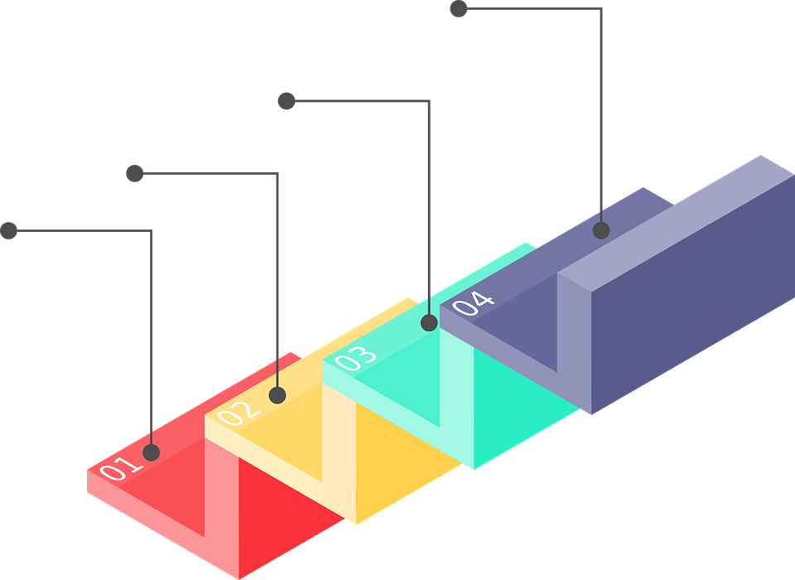
Jak projekt navrhnout?
Prvky fáze návrhu projektu:
Odhadování času a rozpočtu projektu.
Milníky.
Plánování.
Sestavování rozpočtu.
Zdroje.
Posouzení rizik.
Komunikace.
Monitorování a kontrola.

Slide 7
Prvky fáze návrhu projektu
Odhad doby trvání projektu a rozpočtu
Každý projekt by měl být realizován VČAS a v SOULADU S ROZPOČTEM
Postupy vhodné k odhadování času a rozpočtu projektu
Náklady na úkoly - rozdělte projekt na malé úkoly a přiřaďte jim předpokládané náklady.
Doba trvání činnosti - rozdělte projekt na malé úkoly (činnosti) a přiřaďte předpokládanou dobu trvání činnosti.
Náklady a harmonogram - jakmile jsou stanoveny náklady na aktivity harmonogramu projektu, musí projektový manažer propojit odhady tak, aby byl schopen dospět k požadovaným hotovostním tokům (cash flow). Manažer musí sledovat činnosti, které byly naplánovány, a náklady přiřazené k jednotlivým činnostem, aby mohl naplánovat výdaje.

Slide 8
Prvky fáze návrhu projektu
2. Milníky
Projektový milník představuje důležitý úspěch v projektu. Milníky by měly představovat jasnou posloupnost událostí, které postupně narůstají, dokud není projekt dokončen.
Milníky projektu ukazují postup jednotlivých úkolů v projektu. Mají nulovou dobu trvání, protože symbolizují úspěch nebo časový bod v projektu.
Protože datum začátku a konce milníku závisí na datu začátku a konce úkolu, je hlavní vlastností milníku přiřazení úkolů.
3. Časové plánování projektu
Plánování času v projektu je mechanismus, který slouží ke sdělení, jaké úkoly je třeba splnit a jaké organizační zdroje budou přiděleny k dokončení těchto úkolů v daném časovém rámci.
Grafy a techniky použitelné pro plánování času v projektu:
Ganttův diagram, liniový graf, síťové diagramy založené na metodě kritické cesty (CPM) nebo na technice hodnocení a přezkoumání programu (PERT).

Slide 9
Prvky fáze návrhu projektu
4. Sestavování rozpočtu
Rozpočtování projektu určuje celkovou výši finančních prostředků, které jsou pro projekt vyčleněny.
Rozpočet projektu představuje souhrn nákladů na všechny činnosti, úkoly a milníky, které musí projekt splnit.
Proč je sestavování rozpočtu projektu důležité?
Je to nezbytná součást zajištění financování projektu.
Dobře naplánovaný rozpočet je základem pro kontrolu nákladů a výdajů projektu.
Rozpočet projektu má přímý vliv na finanční životaschopnost společnosti.

Slide 10
Prvky fáze návrhu projektu
5. Zdroje
Zdroje projektu mohou tvořit lidé, vybavení, místo, finanční prostředky nebo cokoli jiného, co potřebujete k provedení všech činností, které jste si naplánovali.
Ke každé činnosti v seznamu činností je třeba přiřadit zdroje.
Dostupnost zdrojů zahrnuje informace o tom, jaké zdroje můžete na projektu použít, když jsou vám k dispozici, a podmínky jejich dostupnosti.
Jsou naše zdroje dostatečné a vhodné?
Analýza zdrojů je nástrojem strategického plánování, který zohledňuje:
Zdroje potřebné k podpoře určitých strategií a zdroje potřebné k získání konkurenční výhody.
Potřebné kompetence k efektivnímu využívání těchto zdrojů.
Zpracujte analýzu zdrojů.
Vytvořte plán zdrojů.

Slide 11
Prvky fáze návrhu projektu
6. Hodnocení rizik
Riziko představuje cokoli, co by mohlo potenciálně ovlivnit časový plán, výkon nebo rozpočet projektu.
Hodnocení rizik je systematickým procesem identifikace nebezpečí a vyhodnocování všech souvisejících rizik a následné zavádění přiměřených kontrolních opatření k jejich odstranění nebo snížení.
Řízení rizik projektu je proces identifikace, analýzy a následné reakce na všechna rizika, která se v průběhu životního cyklu projektu objeví, aby projekt zůstal na správné cestě a splnil svůj cíl.
Kdy a jak můžete zlepšit identifikaci rizik?
Hned na začátku projektu.
Iterativním způsobem.
V konzistentní frekvenci, např. jednou týdně.
Při řízení změn.
Při dosažení hlavních milníků projektu.

Slide 12
Prvky fáze návrhu projektu
7. Komunikace
Úspěch projektu do značné míry závisí na efektivitě jeho komunikační sítě.
Komunikace začíná fungovat od prvního dne projektu a pokračuje po celou dobu jeho trvání.
Komunikace poskytuje pravidelné aktualizace, které informují o stavu projektu i o jeho výkonnostní kapacitě.
Jak lze dosáhnout efektivní komunikace?
OBS
Hierarchický model popisující zavedený organizační rámec pro plánování projektů, řízení zdrojů, sledování času a nákladů, alokaci nákladů, vykazování příjmů/zisku a řízení práce.
Seskupuje podobné projektové činnosti nebo "pracovní balíčky" a vztahuje je ke struktuře organizace.
OBS se používá k vymezení odpovědností za řízení projektu, vykazování nákladů, vyúčtování a sestavování rozpočtu a kontrolu projektu.
OBS pomáhá určit, kteří zaměstnanci nebo oddělení jsou zodpovědní za splnění konkrétních úkolů souvisejících s projektem.
Vytvořte Organizační strukturu projektu (OBS).

Slide 13
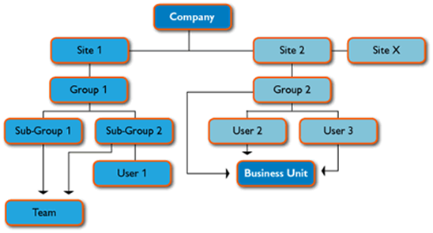
Prvky fáze návrhu projektu
7. Komunikace
Tvorba OBS:
Nakreslete celou organizaci jako hierarchii.
Definujte všechna oddělení a projektové týmy.
Určete funkční (byly přiděleny náklady na práci, kterou uživatel vykonává) a schvalovací (kdo schvaluje práci, kterou uživatel vykonává, a případné schvalování dovolených) skupiny pro každého uživatele.
Zúčastněné strany projektu v OBS:
Projektový manažer. 5. Obchodní analytik.
Člen projektového týmu. 6. Poradní rada (sbor).
Sponzor projektu. 7. Vedoucí pracovního balíčku.
Výkonný sponzor projektu. 8. Vedoucí úkolu.

Slide 14
Prvky fáze návrhu projektu
7. Komunikace
Efektivní komunikace mezi členy projektového týmu a zúčastněnými stranami je důležitá v každém projektovém týmu.
Špatná komunikace může vyvolat nepříjemné pocity, které mohou zůstat dlouho neodhaleny a ohrozit úspěch týmu.
Je třeba podporovat otevřenou komunikaci ve všech směrech, bez obav z postihu, aby se každý člen týmu cítil dobře a mohl přispívat do diskusí a debat.
Projektové debaty jsou mimořádně užitečné, protože právě během nich poskytují členové týmu ostatním užitečné a důležité informace.
Zlepšení komunikace zahrnuje identifikaci informačních potřeb a způsobů, jak nejlépe sdílet informace mezi členy týmu.
Předvídatelná a efektivní komunikace pomůže udržet důvěru a dynamiku. Zásady týmu by měly vytvářet prostředí, které zajistí, že sdílené informace jsou pro projekt cenné.
Vytvořte komunikační plán

Slide 15
Prvky fáze návrhu projektu
8. Monitorování a kontrola
Monitorovací a kontrolní činnosti ověřují existenci jakýchkoli odchylek od očekávaných výsledků projektu a průběžně sledují, přezkoumávají, upravují a podávají zprávy o výkonnosti projektu.
Proces monitorování a kontroly projektu
Zdroj: Project Management Qualification (2019)

Slide 16
Prvky fáze návrhu projektu
8. Monitorování a kontrola
Procesy kontroly projektu se zaměřují především na:
Měření plánovaného výkonu oproti skutečnému výkonu.
Průběžné vyhodnocování výkonnosti projektu za účelem zjištění potřebných preventivních nebo nápravných opatření.
Uchovávání přesných a včasných informací na základě výstupů projektu a související dokumentace.
Poskytování informací, které podporují aktualizaci stavu, prognózování a měření pokroku.
Poskytování prognóz, které aktualizují aktuální náklady a harmonogram projektu.
Sledování provádění všech schválených změn nebo změn harmonogramu.

Slide 17
Prvky fáze návrhu projektu
8. Monitorování a kontrola
Techniky monitorování a kontroly projektu:
Matice sledovatelnosti požadavků (Requirements Traceability Matrix, RTM) - mapuje nebo sleduje požadavky projektu k výstupům. Díky tomu jsou úkoly projektu přehlednější. Zabraňuje také přidávání nových úkolů nebo požadavků do projektu bez schválení.
Kontrolní diagram - monitoruje kvalitu projektu. Existují dvě základní formy kontrolního diagramu - jednorozměrný kontrolní diagram zobrazuje jednu charakteristiku projektu, zatímco vícerozměrný jich zobrazuje více.
Kontrolní a stavové porady - analyzují problémy a zjišťují, proč se něco stalo. Mohou také upozornit na případné problémy, které by mohly nastat později.

Slide 18
Děkujeme Vám za pozornost

